Slide 1
DIRECCIÓN DISTRITAL ZONA 7
(EL ORO – LOJA - ZAMORA)
RENDICIÓN DE CUENTAS 2018

Slide 2
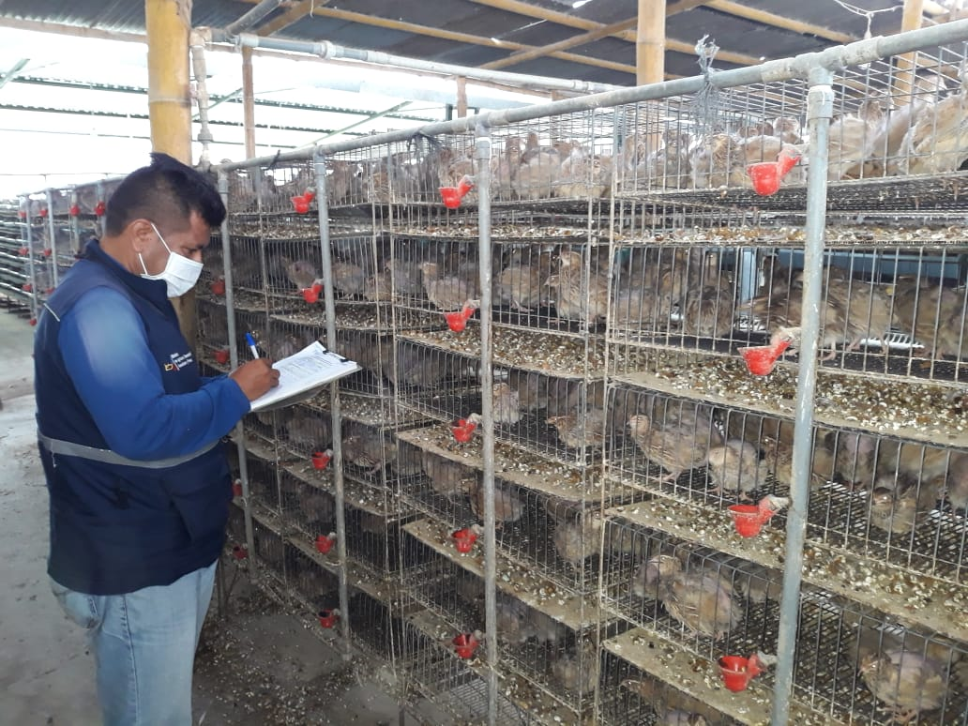
COMPETENCIAS
AGROCALIDAD
Es la Autoridad Nacional Sanitaria, Fitosanitaria y de Inocuidad de los Alimentos, encargada de la regulación y control sanitario agropecuario, con la finalidad de mantener y mejorar el estatus fito y zoosanitario; procurar la inocuidad de la producción primaria; apoyar los flujos comerciales; y, contribuir a la soberanía alimentaria.

Slide 3
SIGNIFICADO DE DISTRITAL TIPO A Y LAS PROVINCIAS QUE CONFORMAN LA ZONA.
La Dirección Distrital Tipo A - Zona 7 coordina, controla y
ejecuta los procesos de regulación, control y certificación sanitaria
en el sector agropecuario con la finalidad de incrementar los
niveles fito-zoosanitarios y la inocuidad de los alimentos, en la provincia de:
El Oro
Loja
Zamora

Slide 4
DATOS DE INCLUSIÓN SOCIAL
40.435 usuarios atendidos
31.854
hombres
8.562 mujeres

Slide 5
ÁREAS TÉCNICAS
UNIDAD DE SANIDAD VEGETAL
Realiza capacitaciones, prospecciones de cultivos, toma de muestras, inspecciones fitosanitarias, etc.
UNIDAD DE SANIDAD ANIMAL
Realiza inspecciones a granjas, capacitaciones, atención de eventos sanitarios, certificación zoosanitaria, muestreos, etc.
UNIDAD DE INOCUIDAD DE LOS ALIMENTOS
Realiza capacitaciones a agricultores y ganaderos, se socializa los manuales de Buenas Prácticas Pecuarias, Lecheras y Agrícolas, etc.
UNIDAD DE REGISTRO DE INSUMOS AGROPECUARIOS
Realiza capacitaciones, visita post registro de almacenes, etc.
UNIDAD DE LABORATORIO: Dispone de modernos equipos e instalaciones, así como personal altamente especializado en el análisis y diagnóstico de plagas, enfermedades, etc

Slide 6
SANIDAD ANIMAL
No se reportaron casos de anemia infecciosa equina en la Zona 7
ACTIVIDAD | EL ORO |  | LOJA |  | ZAMORA
 | # porcinos vacunados | #predios | # porcinos vacunados | #predios | # porcinos vacunados | #predios
PROYECTO DE ERRADICACIÓN PESTE PORCINA CLÁSICA | 158500 | 5600 | 58557 | 5457 | 16574 | 1226

Slide 7
SANIDAD ANIMAL
RABIA BOVINA
BRUCELOSIS Y TUBERCULOSIS BOVINA
EL ORO
Predios Libres: 5
2 cantones
LOJA
Predios Libres: 54
8 cantones
ZAMORA
Predios Libres: 41
4 cantones
2 parroquias
15 parroquias
9 parroquias
CAPTURAS REALIZADAS = 17
9 parroquias
5 cantones
CAPTURAS REALIZADAS = 30
19 parroquias
10 cantones
CAPTURAS REALIZADAS = 65
21 parroquias
7 cantones

Slide 8
SANIDAD VEGETAL
ACTIVIDAD | EL ORO |  |  | LOJA |  |  | ZAMORA
 | Áreas de monitoreo y control | Resultados esperados | Resultados conseguidos | Áreas de monitoreo y control | Resultados Esperados | Resultados conseguidos | Áreas de monitoreo y control | Resultados esperados | Resultados conseguidos
MOSCA DE LA FRUTA | Machala, Pasaje, El Guabo, Santa Rosa, Arenillas y Huaquillas. banano pitahaya mango | Envío de productos a mercados internacionales. | Envío de banano a China y pitahaya a EE.UU. | Catamayo, Quilanga, Espindola. *Rutas frontera: macará y zapotillo. mango naranja papaya uva | *Capturar ejemplares de mosca de la fruta. *Venta de productos en mercado nacional. | *Identificación de especímenes de mosca de la fruta. * Comercialización de mango, naranja, papaya y uva a mercado nacional. | Pangui, Yantzaza y Zamora Pitahaya Naranja zapote | Envío de productos a mercados nacionales. | Comercialización de pitahaya, naranja y zapote a nivel nacional.

Slide 9
SANIDAD VEGETAL
PLAGAS CUARENTENARIAS FocR4T - HLB
Vigilancia fitosanitaria y mercados aperturados
¿En qué países se encuentra?
¿Qué pasaría si ingresa al Ecuador?
EL ORO
banano
cacao
pitahaya
mango
China
EE.UU.
Suiza
LOJA
arroz
maíz
café
Alemania
Francia
Colombia
EE.UU.
Noruega
ZAMORA
EE.UU.
Perú
café - yuca
plátano
maíz
guanábana
naranjilla- cacao
FocR4T
Indonesia, China, Turquía, Filipinas, Australia, Líbano, Malasia, Omán, Pakistan,
Mosanbique
HLB
Brazil, Colombia, México, Estados Unidos

Slide 10
INOCUIDAD DE LOS ALIMENTOS
LECHE
El Oro
Controles realizados: 32
Sustancia encontradas: antibióticos, bacterias
Loja
Controles realizados: 26
Sustancia encontradas: antibióticos, estabilidad proteica, recipientes plásticos no adecuados
Zamora Chinchipe
Controles realizados: 49
Sustancias encontradas: aflatoxinas, antibióticos, leches ácidas
Actividad | El Oro | Loja | Zamora Chinchipe | Total
Capacitaciones | 786 | 1086 | 649 | 2521

Slide 11
INOCUIDAD DE LOS ALIMENTOS
BUENAS PRÁCTICAS AGROPECUARIAS
EL ORO
Producciones certificadas BPA
5
PLAN DE VIGILANCIA Y CONTROL DE CONTAMINANTES
EL ORO |  |  |  | LOJA |  |  |  | ZAMORA CHINCHIPE
Muestras tomadas | Muestra positivos | Compuestos encontrados | Sanciones aplicadas | Muestras tomadas | Cultivos positivos | Compuestos encontrados | Sanciones aplicadas | Muestras tomadas
5 | 1 | Cloranfenicol | Remuestreo | 14 | ajo | Salmonela | Seguimiento al productor | 5
ZONA 7
Inspecciones a operadores: 40
Inspecciones RPT: 15
Control de mercados de productos orgánicos
El Oro: 18
Capacitaciones en la normativa de producciones orgánica
El Oro | Loja | Zamora Chinchipe | Total
6 | 147 | 7 | 160

Slide 12
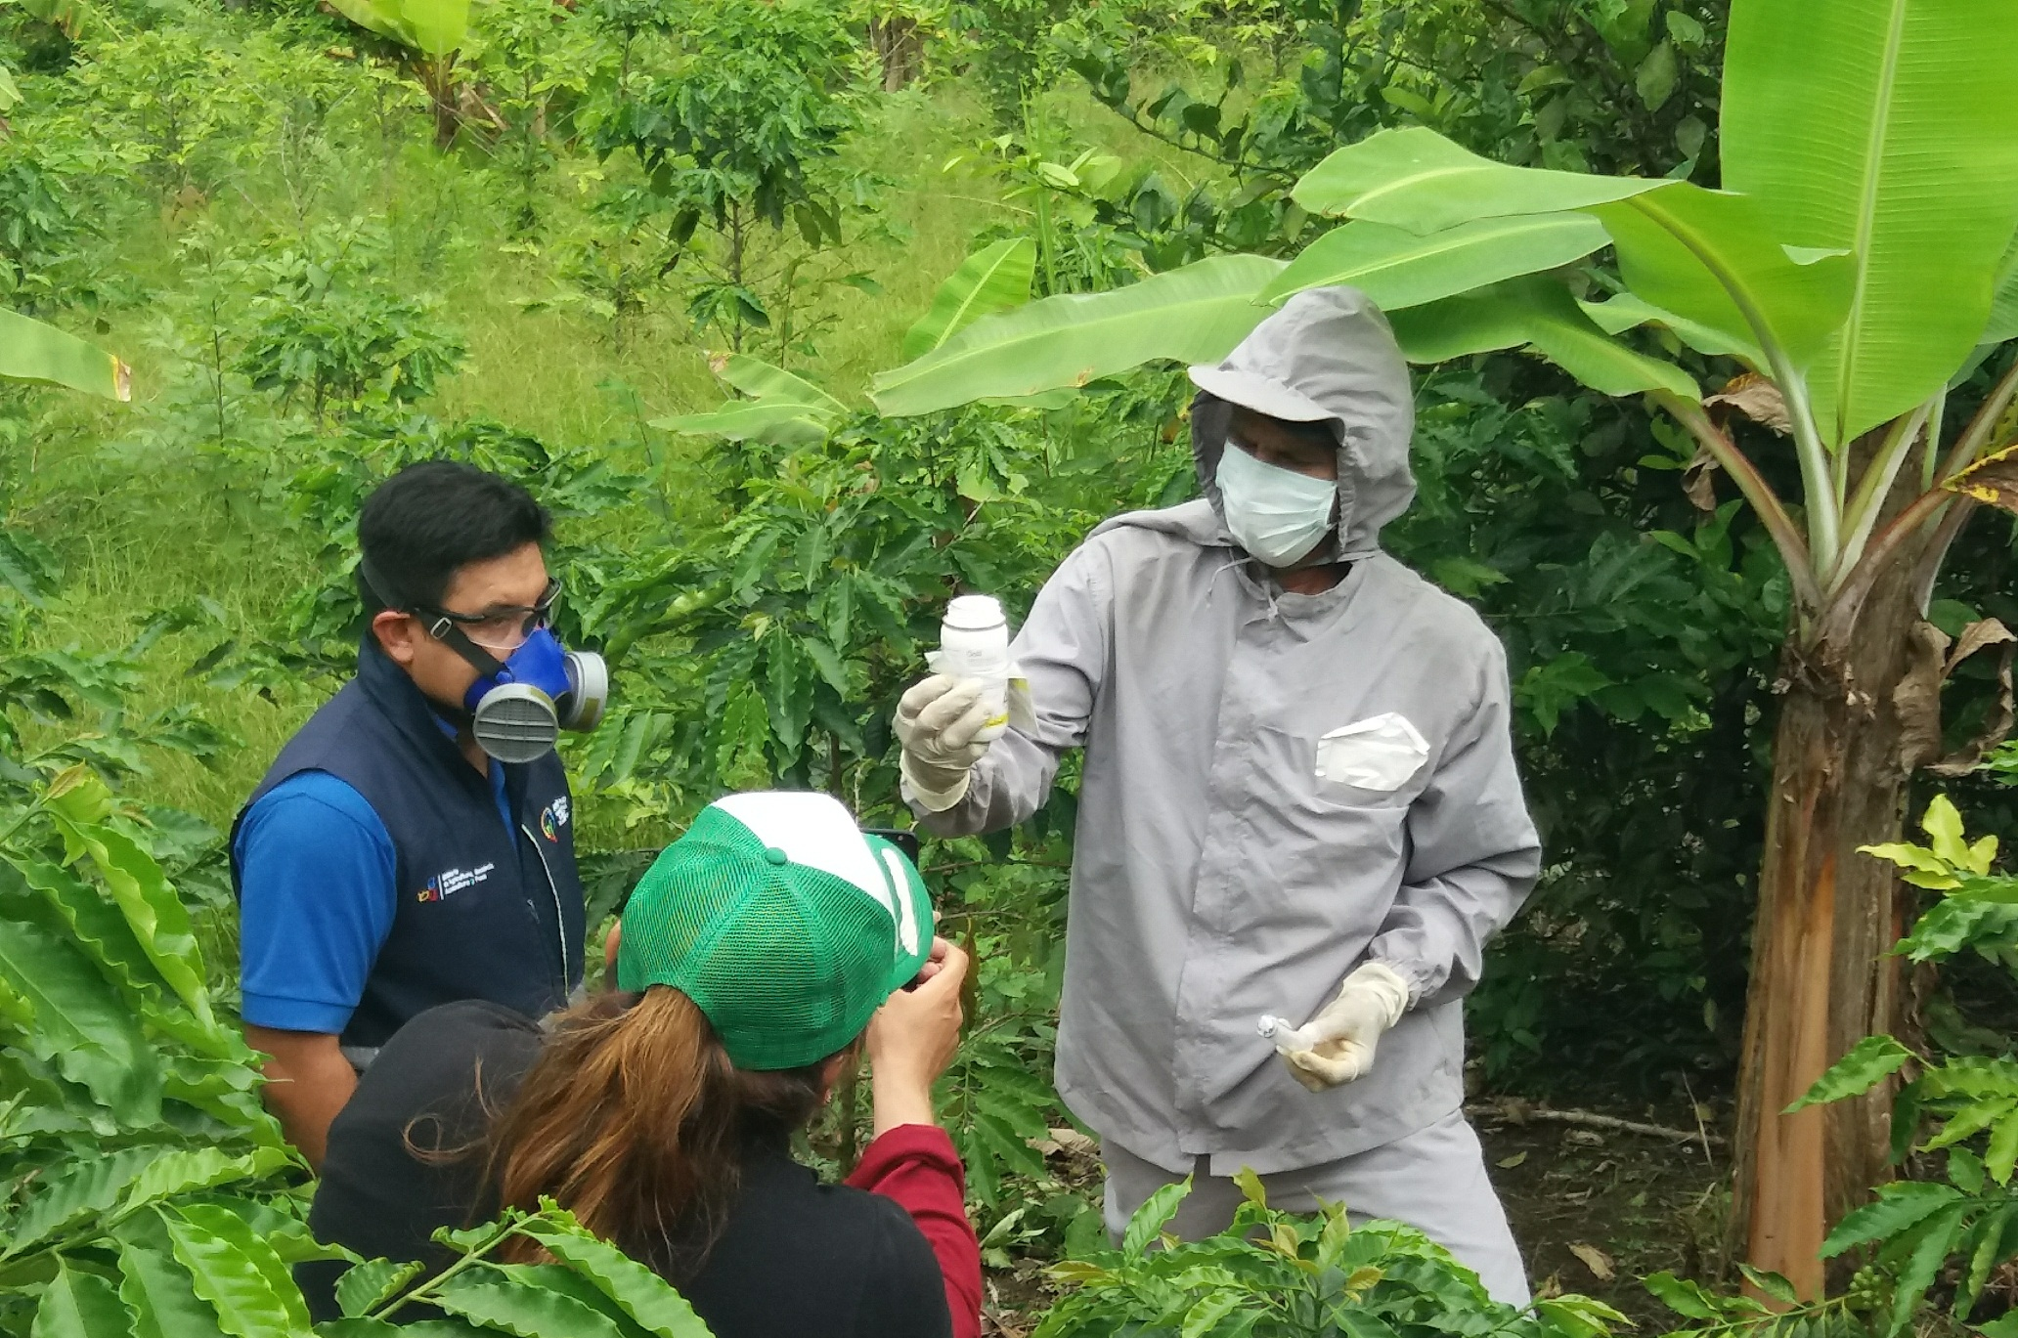
REGISTRO DE INSUMOS AGROPECUARIOS
Nº empresa | El Oro |  | Loja
 | Plaguicidas | Fertilizantes | Fertilizantes
 | 17 | 10 | 3

Slide 13
REGISTRO DE INSUMOS AGROPECUARIOS
El Oro – decomisos: 111
Loja- decomisos: 897
Zamora Chinchipe- decomisos: 10
Control en calidad de moléculas
El Oro: 1
Loja: 3

Slide 14
LABORATORIO
EL ORO
Laboratorios de Diagnóstico Rápido (LDR)
C.E.B.A.F - HUAQUILLAS
LOJA
Laboratorio Regional
Av. Turunuma y Cádiz
PROVINCIA | ÁREA DEL LDR |  | ANÁLISIS O DIAGNÓSTICOS QUE SE REALIZAN
EL ORO | Diagnóstico Animal |  | Diagnóstico de Brucelosis por aglutinación por Rosa de Bengala
 |  |  | Diagnóstico de anemia Infecciosa Equina por inmunodifusión en gel (coggins)
 |  |  | Diagnóstico de Tuberculosis bovina por tuberculización ano-caudal y cervical comparativa
 | Diagnóstico Vegetal |  | Diagnóstico entomológico
 | Inocuidad de los Alimentos |  | Control de calidad de leche por análisis rápido de campo
LOJA | SANIDAD VEGETAL | Nematología | Análisis de raíz
 |  |  | Análisis de suelo
 |  | Entomología | Cámara de cría para eclosión de insecto adulto
 |  |  | Insectos en alcohol
 |  |  | Material vegetal
 |  |  | Trampas para insectos
 |  | Fitopatología | Análisis de Hongos fitopatógenos
 |  |  | Análisis de Bacterias fitopatógenos
 | Diagnóstico Animal |  | Brucelosis
 |  |  | Tuberculosis
 |  |  | AIE
 |  |  | Coproparsitarios
 | Inocuidad de los Alimentos |  | Análisis de calidad de leche cruda
MUESTRAS ANALIZADAS
UNIDADES | EL ORO | LOJA
Sanidad Animal | 90 | 1773
Sanidad Vegetal | 668 | 1993
Inocuidad de los Alimentos | 71 | 107

Slide 15
GRACIAS

